Slide 1
自己紹介
松尾 寿裕 （まつお としひろ）
生年月日 1981年４月24日 千葉県生まれ
所属 京都大学 人と社会の未来研究院 広井良典研究室 鎮守の森とコミュニティ経済 連携研究員
2005年 武蔵工業大学工学部土木工学科卒業 (現在は東京都市大学)
2007年 千葉商科大学大学院政策情報学研究科修士課程修了
職歴 2007年 株式会社ライトレール入社
2009年 一般社団法人小水力開発支援協会理事（2020年まで）
その他
2005年 全国小水力利用推進協議会設立から2020年まで運営委員、2011年より理事、 固定価格買取制度の設計に参画、地域主導の水力開発を支援
2017年 NPO法人水力開発研究所 設立理事 （2020年まで）

Slide 2
京都大学 日立未来課題探索共同研究部門 自然エネルギー自給率95%により 地域社会の経済循環率が7.7倍向上することを実証 http://www.kyoto-u.ac.jp/ja/research/research_results/2019/190405_1.html
地域の経済効果を最大化する導入シナリオと検証
都市一極集中よりも地方分散が日本の持続可能性にとって望ましいことを踏まえ、地域での自然エネルギー自給や地産地消サプライチェーンによる経済循環とコミュニティの活性化を目指す自立的地域社会の研究を進めています。 その手始めとして、実測データに基づいて、地域社会の持続可能性にとって重要な域内自然エネルギー自給率と地域経済循環率を評価しました。その結果、既成の電力供給に比べ、自然エネルギーによる電力自給率が95%の場合、地域社会の経済循環率が7.7倍向上することが明らかになりました。
(1)現状は、エネルギー自給率ほぼ０％
(2)コスト最小は、エネルギー自給60%
(3)地域経済は、エネルギー自給95%が最大
(4)自給100％は、経済効果もコストも増大

Slide 3
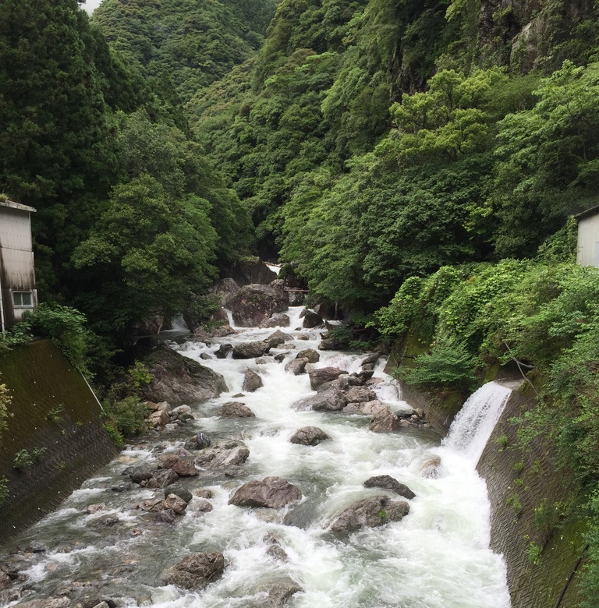
地域の不安が一つ 解消できるかも？
高知県高知市土佐山高川地区の計画(49kW)
「電気を売ってできた利益で神社の修繕ができるねえ。昔は境内の木を切って売ればお金が用意できたけんど、今のご時世、切っても赤字にしかならんきね。」
地域の心のよりどころである仁井田神社。老朽化による傷みがひどくなれば改修が必要となるため、集落の中で費用を積み立てている。高川区公会堂（公民館）の改修や県道周辺の草刈り作業等には行政からの補助金があるが、神社の補修・改修には、補助金は一切使えないのだ。
「もし、計画通りやったら、集落の不安がひとつ解消できるぞ。」
出典：2014年05月26日 ハフポスト
「自由と自然エネルギーは土佐の山間より出づ！」 https://www.huffingtonpost.jp/jcej/post_7696_b_5390745.html

Slide 4
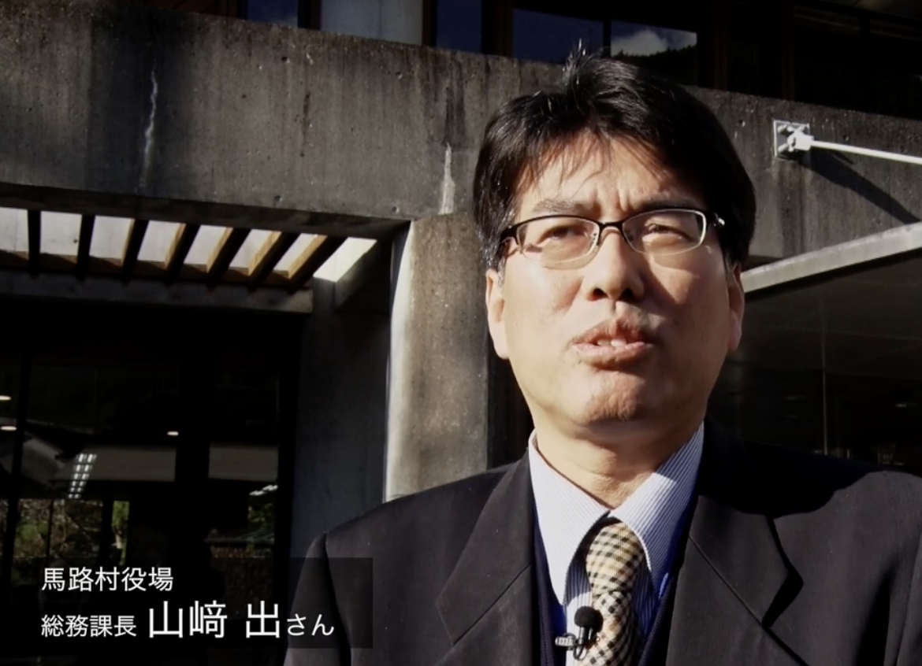
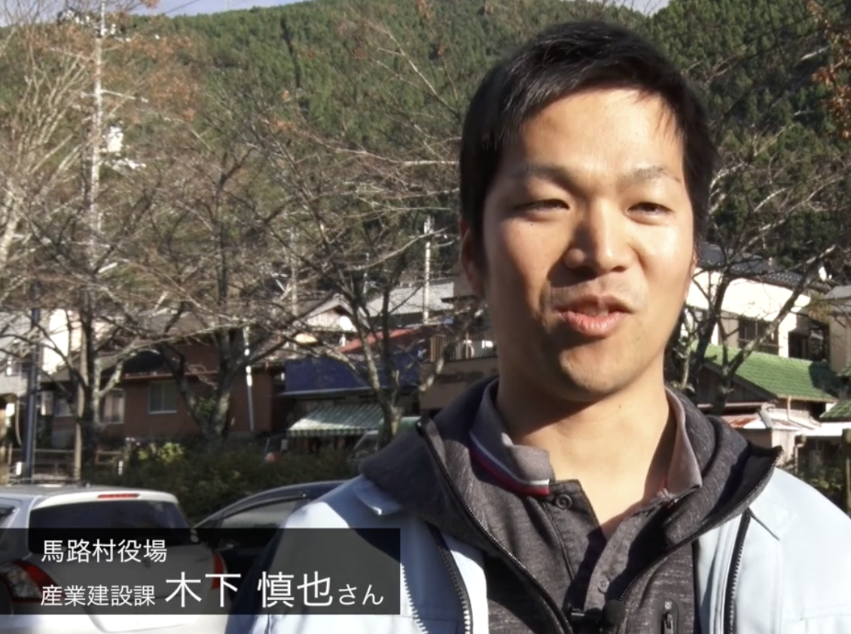
高知県 馬路村細井谷発電所 145kW(2016年)
建設費 ２億３千万円
売電年間 ３千万円
保育料の無料化
18歳までの医療費無料化
取水口の管理を地元へ委託
経産省エネ庁>まちエネ大学>Green Power People>地域事例から学ぶ再生可能エネルギー https://localenergy.biz/c02/45.html

Slide 5
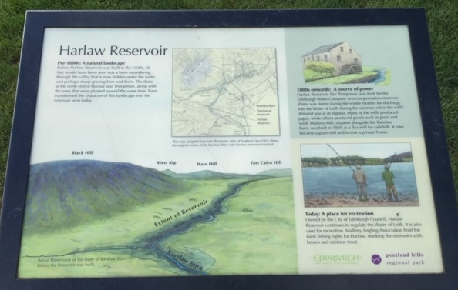
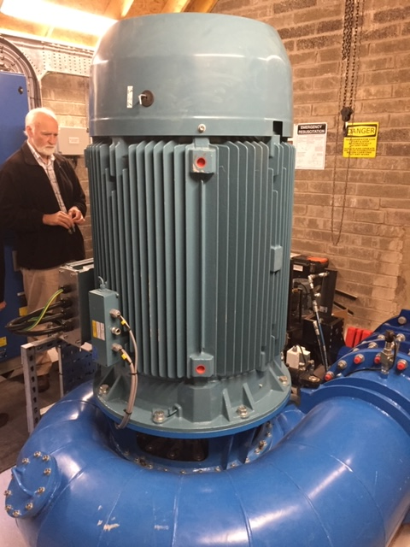
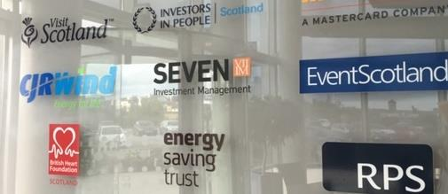
ローカルエナジースコットランド ハーロウハイドロ 85kW エディンバラ 2015年訪問

Slide 6
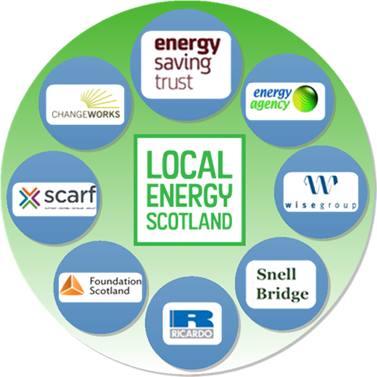
地域支援の専門組織 Local Energy Scotland
スコットランド政府の全額出資による支援組織
“We are approachable, flexible and committed.
We have the funding, resources and expertise to
really help these projects deliver.”
私たちは親しみやすく、柔軟で、献身的です。
地域プロジェクトの実現に
本当に役立つ
資金、資料、専門知識があります。
https://localenergy.scot/resource/hydropower/

Slide 7
スコットランドにける地域のための小水力発電所
https://localenergy.scot/projects-overview/map/

Slide 8
スコットランドの事例
事業名称 | Harlaw Reservoir (Balerno Village Trust) Hydro proposal | Ben Mor micro-hydroelectricity | An t-Sreang Community Hydro Scheme | Garmony hydroelectricity project | Callander Community hydroelectricity | Abernethy Trust hydroelectricity
申請者 | Balerno Village Trust | Coigaich community | Arrochar Community Hydro Society Ltd | Mull & Iona Community Trust | Callander Community hydroelectricity Ltd | Abernethy Trust
立地地域 | エディンバラ | ハイランド | アーガイル・アンド・ビュート | アーガイル・アンド・ビュート | スターリング | ハイランド
設備容量 | 85kW | 500kW | 123kW | 400kW | 400kW | 89kW
事業主体 | 100%コミュニティ | 25％コミュニティ | 100%コミュニティ | 100%コミュニティ | 100%コミュニティ | 100%コミュニティ
支援策活用金額 （150円/￡） | £20,000 | £150,000 | £72,000 | £150,000 | £150,000 | £78,006
 | （３百万円） | （23百万円） | （11百万円） | （23百万円） | （23百万円） | （12百万円）
総事業費 （150円/￡） | £400,000 | NA | £660,000 | £1,000,000 | £700,000 | £320,000
 | (５６百万円) |  | (９２百万円) | (１４０百万円) | (９８百万円) | (４５百万円)
kW建設単価 [万円/kW] | 66 | NA | 75 | 35 | 25 | 51
kWh建設単価 [円/kWh] | 215 | NA | 228 | NA | NA | 131
ローカルエナジースコットランドウェブサイト 事例集 https://localenergy.scot/case-studies/ を元に作成

